Slide 1
CONGRESO DE TEOLOGÍA
26 AL 30 DE OCTUBRE 2015

Slide 2
MIÉRCOLES 29 DE OCTUBRE
ORACIÓN TERCER DÍA
ESCUCHAMOS EL GRITO DE LOS HOMBRES Y MUJERES
POBRES,
DESPLAZADOS, MIGRANTES,
MARGINADOS

Slide 3
AMBIENTACIÓN
Recordemos frases de Monseñor Romero sobre su clara y decidida opción por lo pobres
Gabriela Sosa:
https://www.youtube.com/watch?v=xPdrWOdu4q0

Slide 4
EL ESPIRITU SANTO ACOMPAÑA A SU PUEBLO PARA HACER CRECER EL REINO

Slide 5
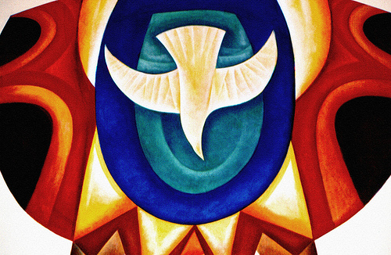
EL ESPIRITU SANTO ACOMPAÑA A SU PUEBLO PARA HACER CRECER EL REINO

Slide 6
Vocacionados por el Espíritu de Jesús en este segundo Congreso de Teología de la Liberación, hoy abriremos nuestros oídos y nuestro corazón al grito de nuestros hermanos y hermanas pobres, desplazados, migrantes, oprimidos personal, social y estructuralmente.

Slide 7
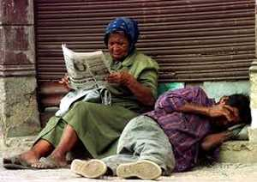

Slide 8
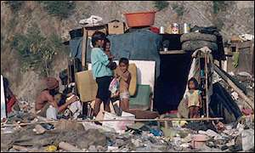
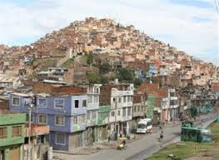
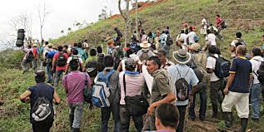

Slide 9
CANTAMOS
EN EL NOMBRE DEL PADRE, EN EL NOMBRE DEL HIJO Y DEL ESPIRITU SANTO, ESTAMOS AQUÍ (Bis)
Para alabar y agradecer, bendecir y adorar,
estamos aquí a tu disposición.
Para alabar y agradecer, bendecir y adorar, estamos aquí
Señor Dios Trino de amor.
En nombre del Padre, en nombre del Hijo, en nombre del Santo Espíritu, estamos aquí (bis).

Slide 10
Quiénes son los pobres que hoy nos convocan a escuchar su clamor?…
(J. Sobrino)
Pobres son aquellos hombres y mujeres para quienes el hecho básico de sobrevivir es una dura carga,

Slide 11
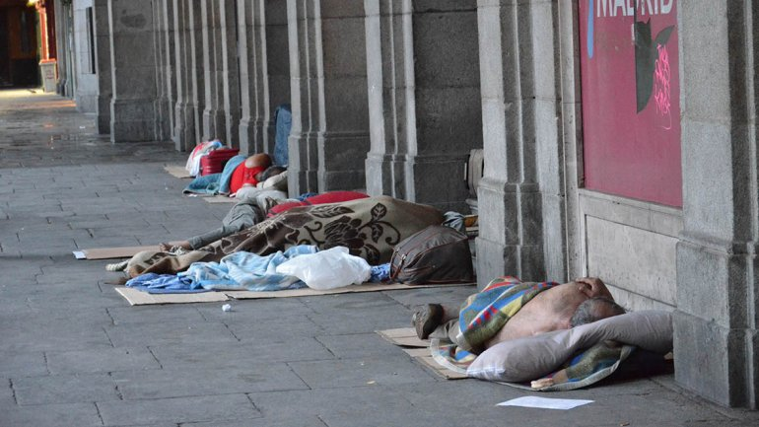

Slide 12
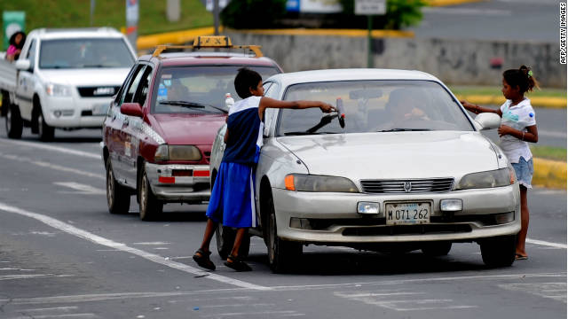

Slide 13
…para quienes dominar la vida en sus más elementales niveles de alimentación, salud, vivienda, es una ardua tarea- y la tarea cotidiana que emprenden en medio de una radical incertidumbre, impotencia e inseguridad.

Slide 14
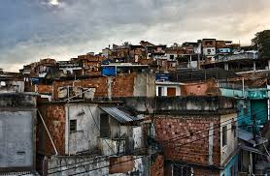

Slide 15
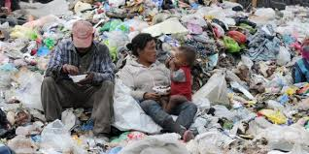

Slide 16
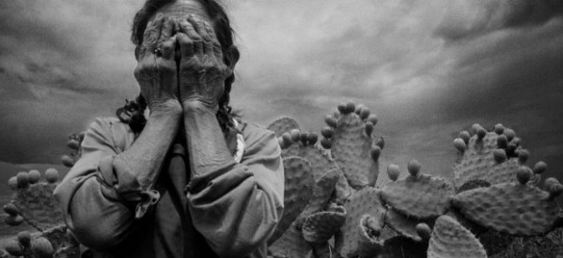
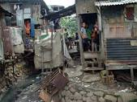
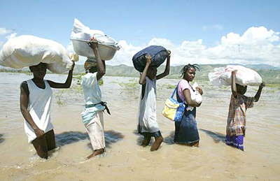

Slide 17
Pobres son aquellos encorvados, doblegados, humillados por la vida misma, migrantes expulsados de sus países por la guerra, el hambre, la miseria y rechazados por los países de abundancia, automáticamente ignorados y despreciados por la sociedad…

Slide 18
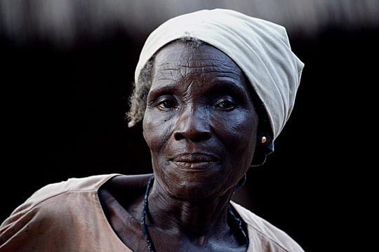
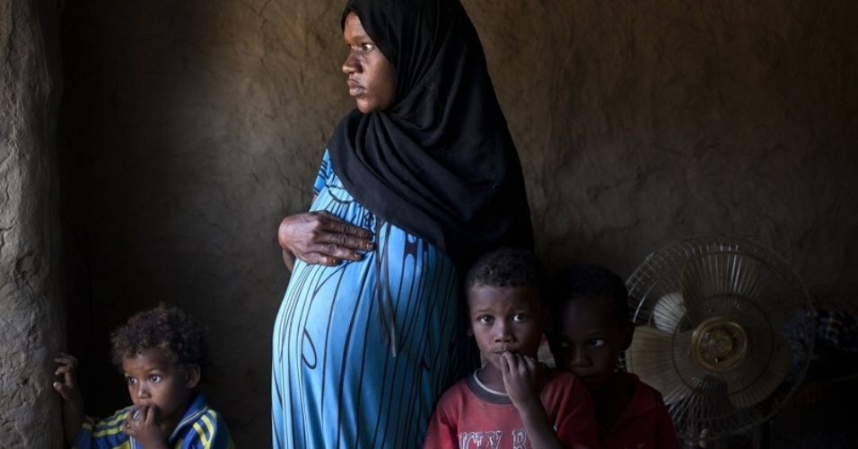

Slide 19
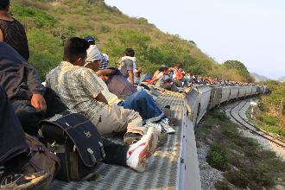

Slide 20
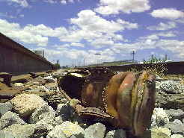

Slide 21
Junto a esta pobreza existe la opresión y discriminación racial, étnica, sexual, de género o de quienes poseen otras capacidades…

Slide 22
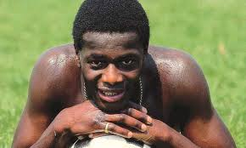
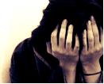

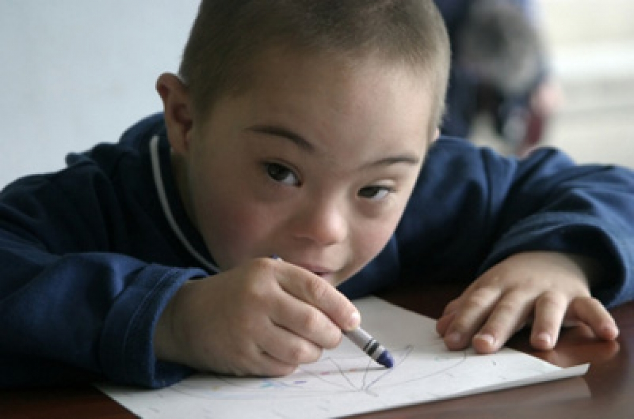

Slide 23
A los pobres no los trae la cigüeña.
Son engendrados por un sistema de acumulación por un lado y despojo por otro.

Slide 24
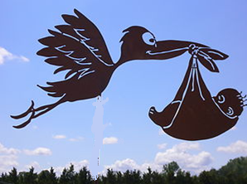
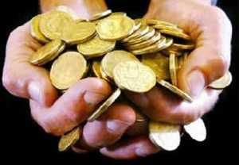
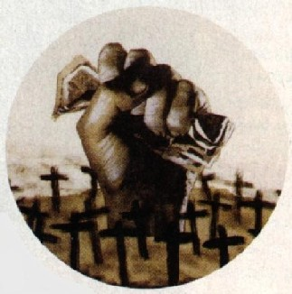
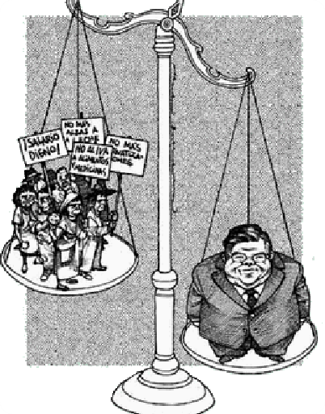

Slide 25
Sistema que margina y culpabiliza a las víctimas.
Que se alimenta de corrupción, robo institucionalizado, violencia forjada por intereses mezquinos.

Slide 26
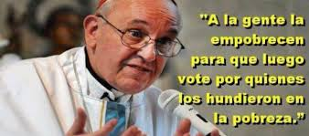

Slide 27
Sistema que nosotros mismos ponemos en marcha con nuestras incoherencias, con nuestra irresponsabilidad, consumismo, impotencia, falta de compromiso profético.

Slide 28


Slide 29
LECTURA DEL EVANGELIO
SEGÚN LUCAS (4,16-20)

Slide 30
Como dice Maxo, animador del Movimiento Campesino LPOD. Haití
«Dice el profeta Amós que a los pobres nos venden por un par de sandalias, si por lo menos fuera por un par de zapatillas deportivas mi familia podría comer durante un mes»

Slide 31
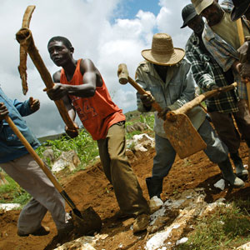

Slide 32
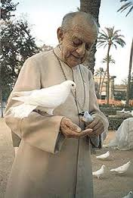
Decía Helder Cámara, padre y profeta de los pobres:
«Cuando doy de comer a los pobres, dicen que soy un santo.
Cuando pregunto: ¿Por qué hay pobres?, me llaman comunista»

Slide 33
Dice el papa Francisco
El amor a los pobres está en el centro del Evangelio. Tierra, Techo y Trabajo son derechos sagrados. Reclamar esto, no es nada extraño, es la Enseñanza Social de la Iglesia

Slide 34
Y en Santa Cruz de la Sierra, el papa Francisco se preguntaba:
“¿Qué puedo hacer yo, cartonero, catadora, pepenador, recicladora si apenas gano para comer?

Slide 35
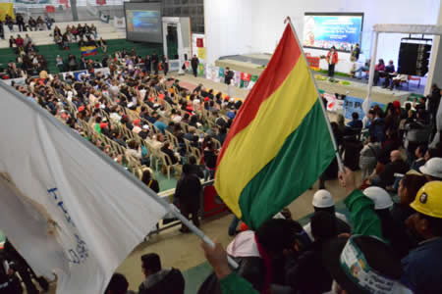

Slide 36
¿QUÉ PUEDO HACER…
… yo artesano, vendedor ambulante, transportista, si ni siquiera tengo derechos laborales?

Slide 37
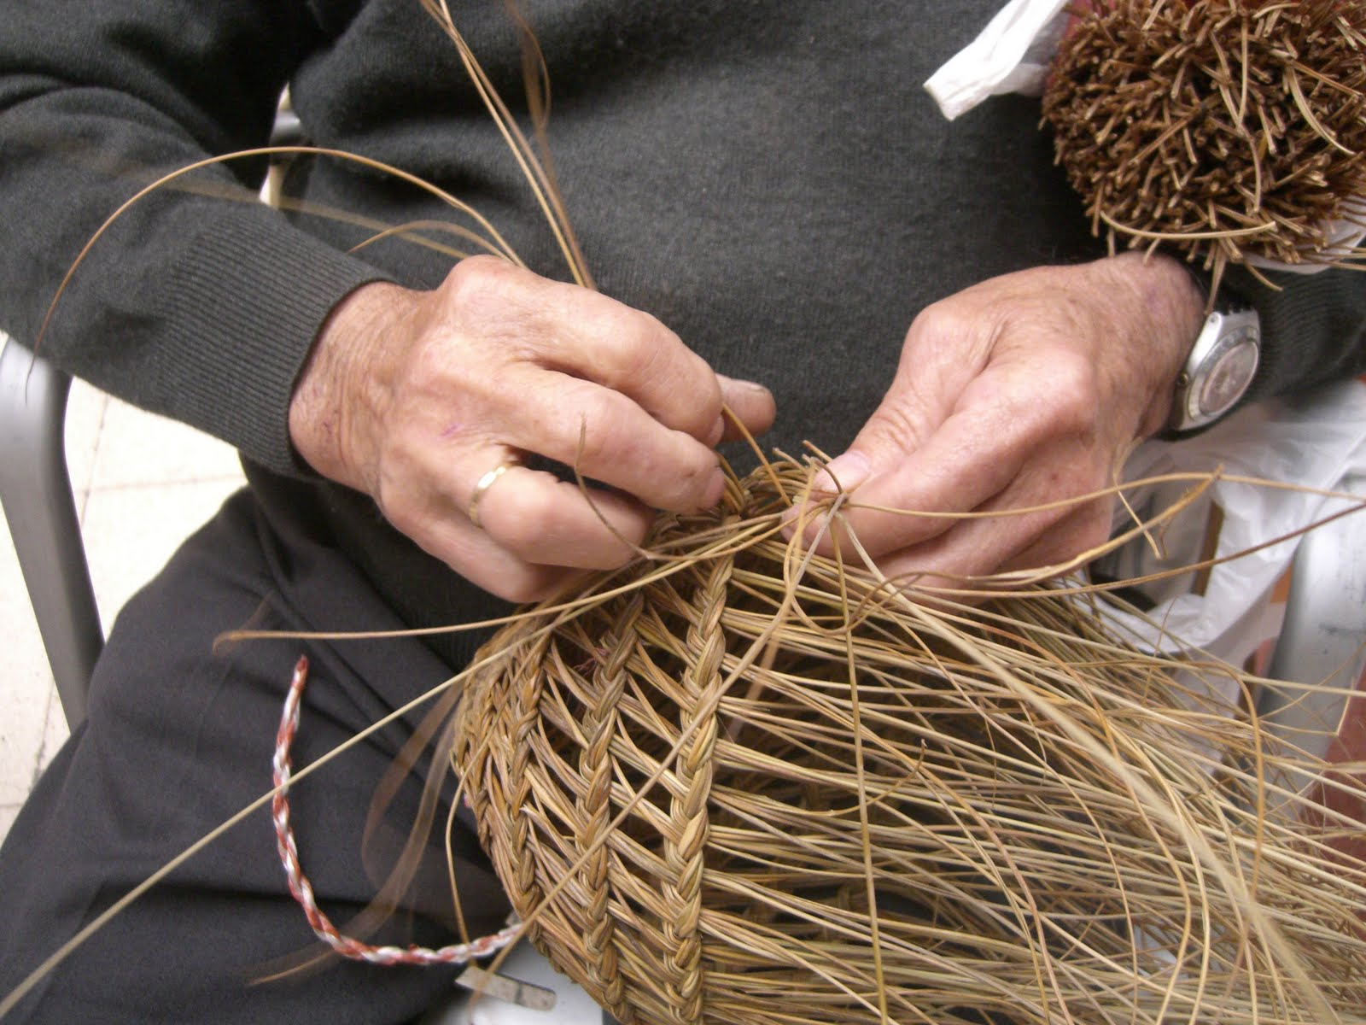
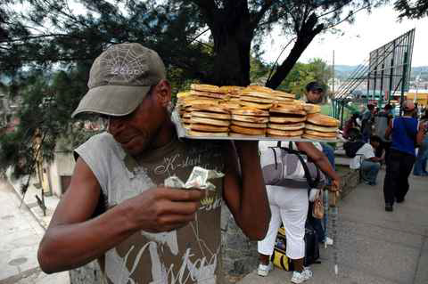
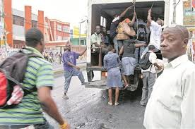

Slide 38
¿QUÉ PUEDO HACER…
… yo campesina, indígena, pescador que apenas puedo resistir ante las grandes corporaciones?

Slide 39
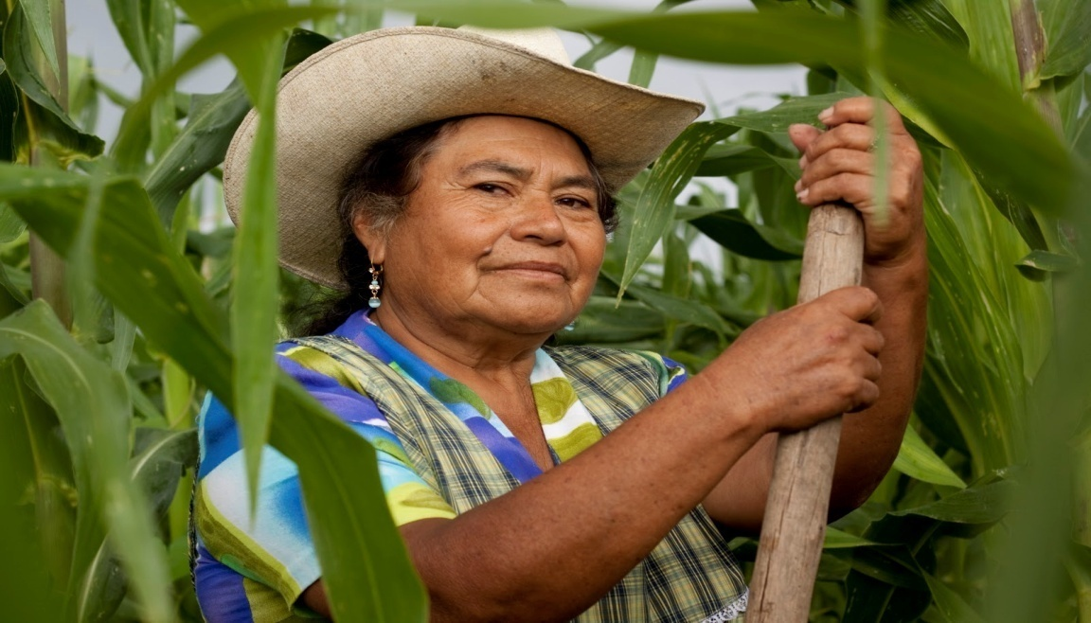
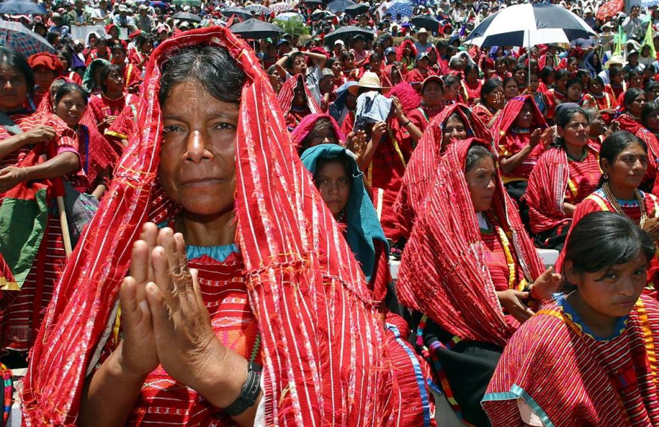
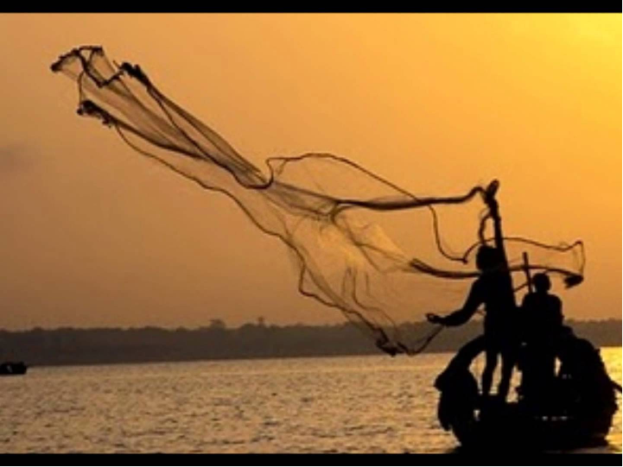

Slide 40
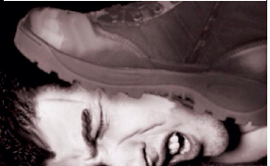

Slide 41
¿QUÉ PUEDO HACER…
… yo estudiante, joven, militante, misionero con el corazón lleno de sueños pero casi sin ninguna solución para los problemas?

Slide 42
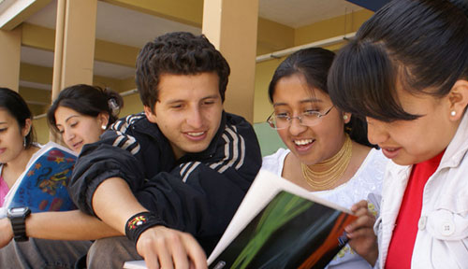
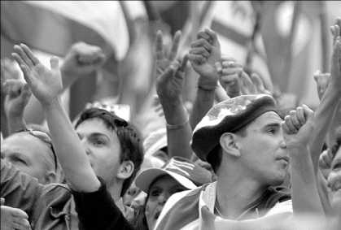
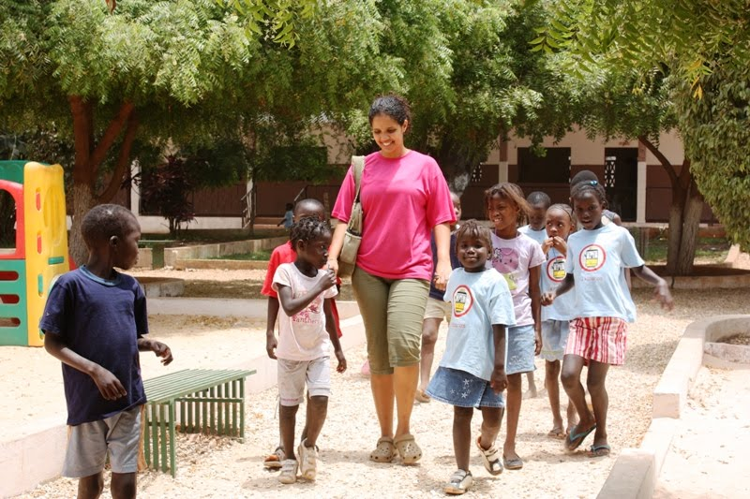

Slide 43
¡Mucho! ustedes, los más humildes, los explotados, los pobres y excluidos, pueden y hacen mucho.
El futuro de la humanidad está en sus manos, en su capacidad de organizarse buscando «LAS TRES T»: Trabajo, Techo, Tierra.
¡No se achiquen!”

Slide 44
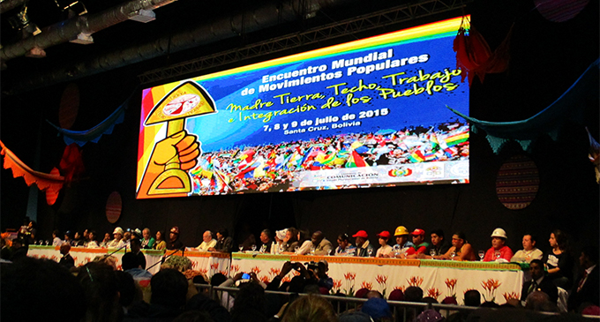

Slide 45
Repitamos con el papa Francisco con convicción y a modo de compromiso nuestro:
«Ninguna familia sin vivienda,
ningún campesino sin tierra,
ningún trabajador sin derechos,
ninguna persona sin la dignidad que da el trabajo»

Slide 46
«PADRE NUESTRO DE LOS POBRES»
Padre nuestro, Dios de los oprimidos y de los opresores.
Padre de todos, pero no para todos de la misma manera:
Dios Padre amante y providente de los pobres oprimidos;
y Padre de los opresores a quienes exiges que devuelvan lo que han acaparado.
.

Slide 47
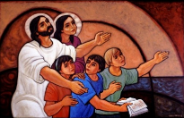

Slide 48
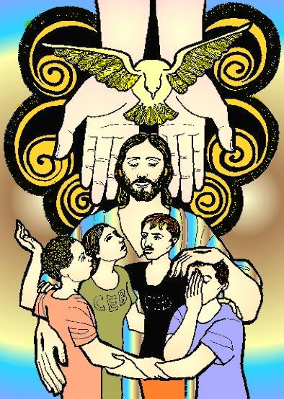
Que estás en los cielos y en los caminos de nuestra historia, que sos parcial, tomando partido por los injusticiados y decidido a poner las cosas en su lugar justo:
al servicio de la fraternidad.

Slide 49
Santificado sea tu nombre en las luchas por el bien común, por los Derechos Humanos y en la resistencia de los migrantes, desplazados y ninguneados

Slide 50
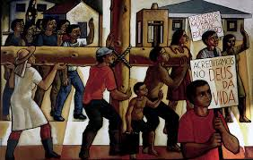

Slide 51
Que venga tu reino , reino de los pobres, de los despreciados, de los indefensos, de las víctimas. Reino otorgado en gratuidad y bondad que espera nuestra colaboración.
Así se hará tu voluntad en la tierra rescatada y en los cielos abiertos por la Pascua de Jesús.

Slide 52
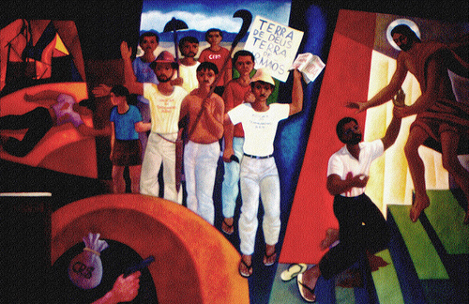

Slide 53
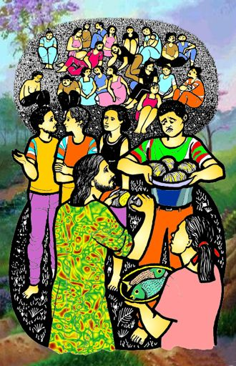
Que distribuyamos el pan acaparado para que alcance para todos, con la abundancia del bien que se reparte y se comparte, en una sociedad a medida humana, que es la medida de Dios.

Slide 54
Perdónanos haber dado pan sin cercanía ni abajamiento. Sin pobreza ni radicalidad. Sin tener los sentimientos de Jesús, que siendo rico se hizo pobre.
Perdónanos nuestras deudas, esas deudas de justicia tan onerosa, tan pesada, que ya ha acumulado tantos intereses y que espera el día nuevo del anunciado jubileo.
Perdónanos así como nosotros también perdonamos y buscamos la reconciliación

Slide 55
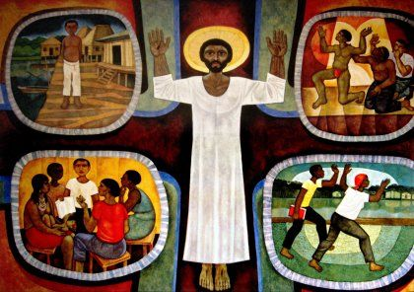

Slide 56
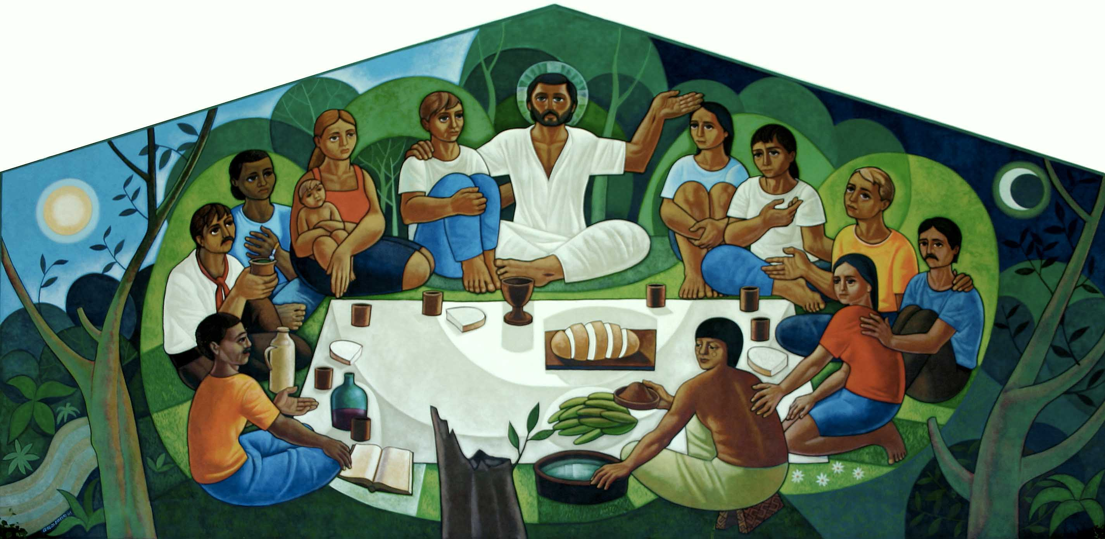
No nos dejes caer en la tentación de buscar tu justicia desde «arriba»
y líbranos del terrible mal que supone perder la utopía y la intuición de que en los pobres hay una Fuerza insustituible que no se encuentra en ningún otro lugar.
Amén.

Slide 57


Slide 58
Cantamos:
Cuando el pobre crea en el pobre

